Slide 1
1st SHOFU Balkan Congress Beograd, 5. maj 2012.
Dr. Milan Pavlović:
Klinički prikaz
protetskih rešenja
SHOFU keramikom

Slide 2
Problemi u praksi
1.1 Loša higijena
1.2 Fos rut
1.3 ”Upasivanje” fiksnog rada
1.4 Loša krunica

Slide 3
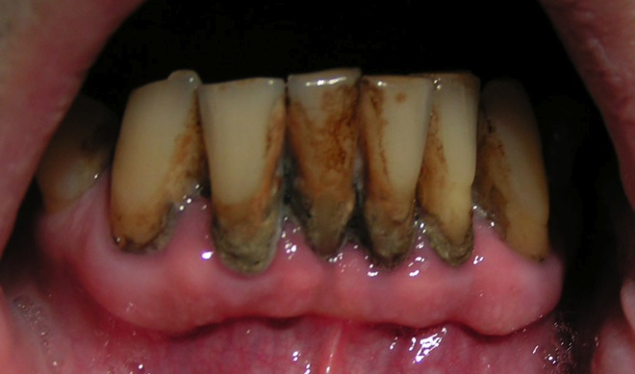
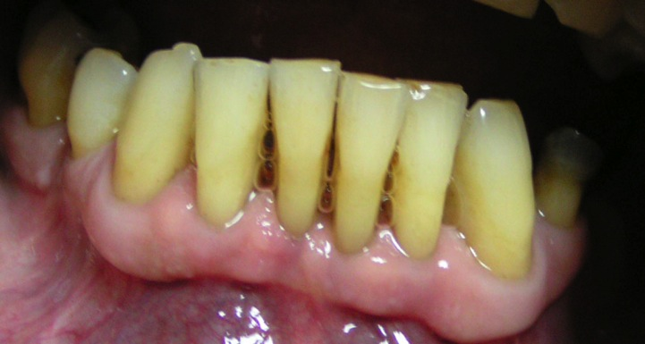
Naslage na zubima

Slide 4
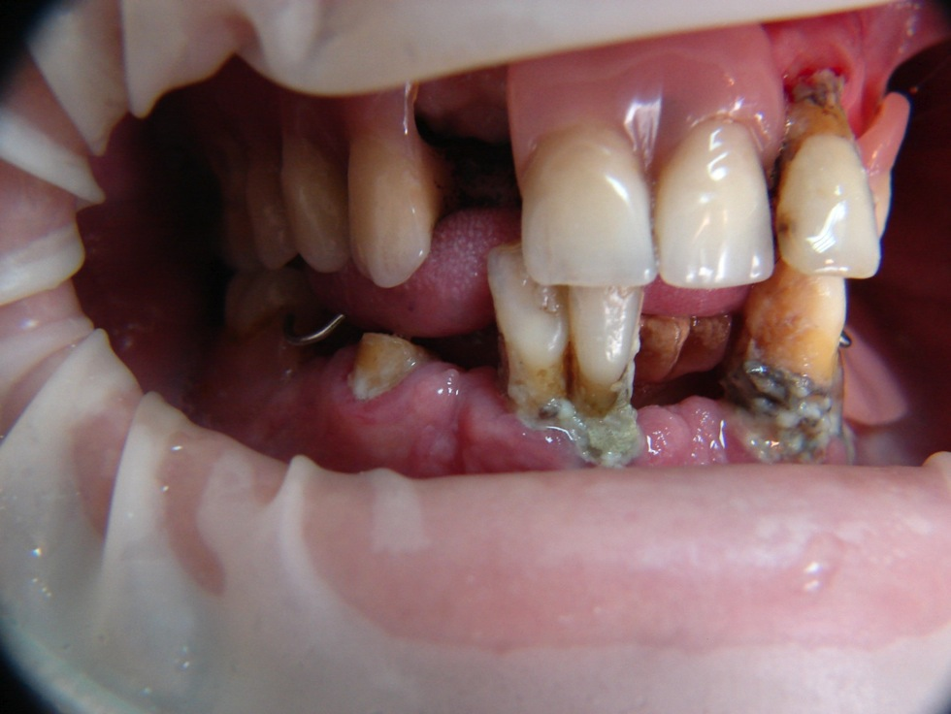

Slide 5
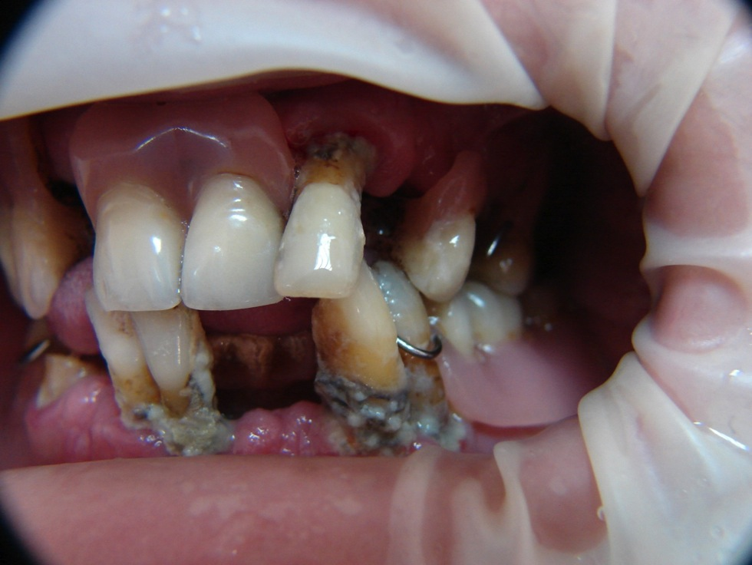

Slide 6
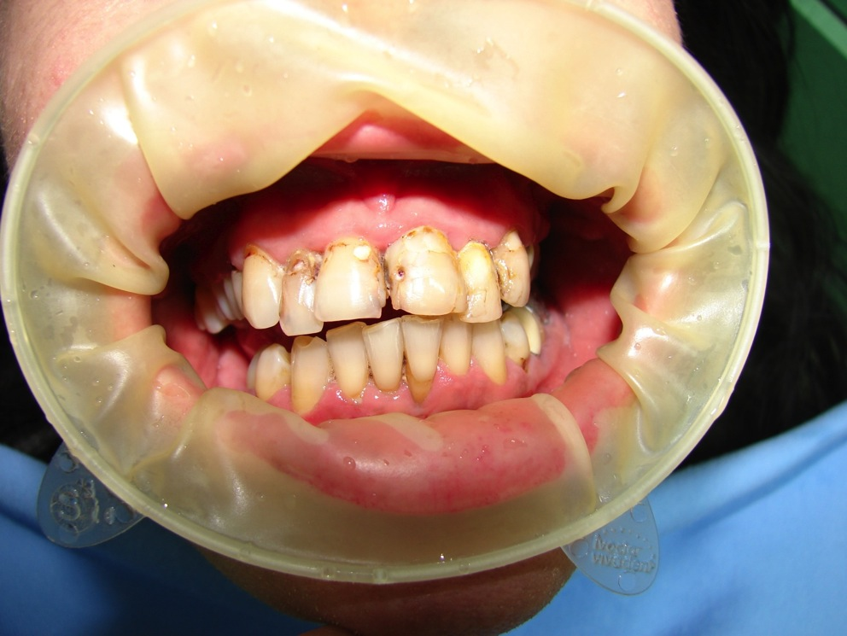

Slide 7
Fos-Rut

Slide 8
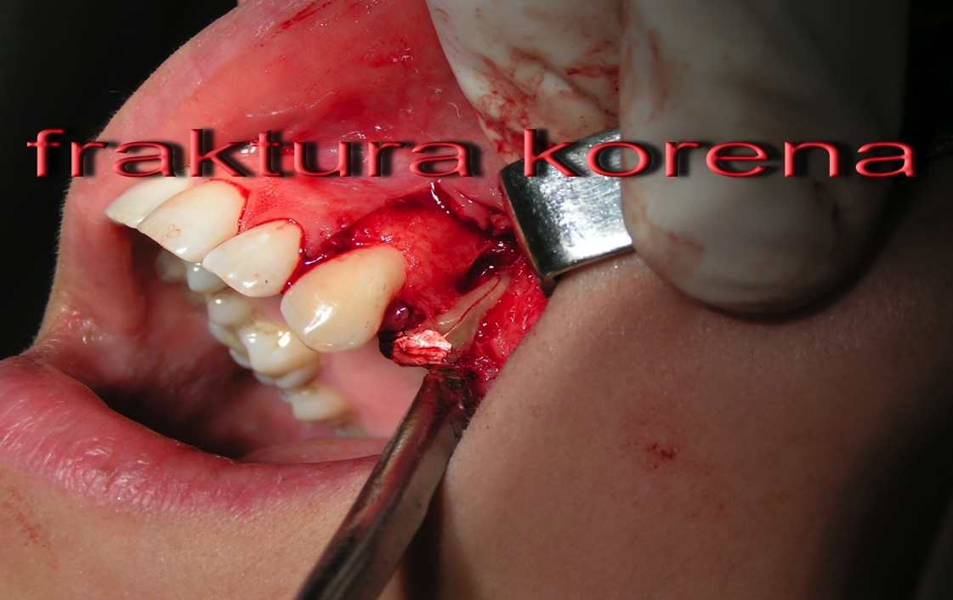

Slide 10
Primer loše metalo keramičke krunice
Talasast stepenik
Tanak sloj keramike
Nema transparence

Slide 11
Put ka rešenju
Dijagnoza, plan terapije
ORDINACIJA
Dobro brušenje zuba,jasna demarkacija
Kvalitetan otisak
LABORATORIJA
-morfologija
-uravnotežen zagrižaj
-dobro rubno zaptivanje

Slide 12
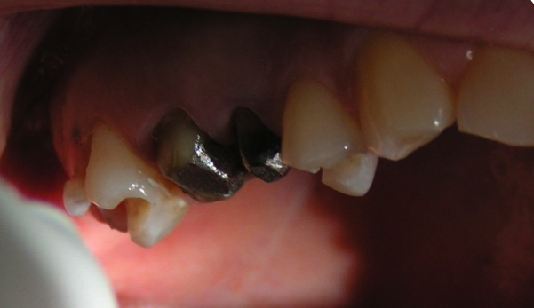
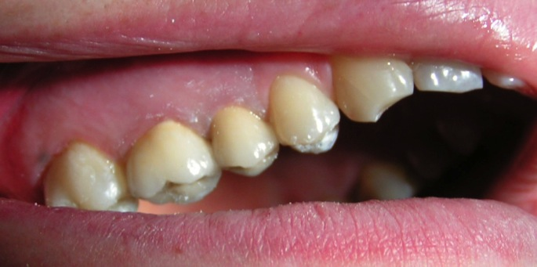

Slide 13
Prikaz pacijenta M.S.
Posle hirurškog tretmana parodontopatije
Fiksni protetski rad
BEZ IMPLANTA
PRAĆEN 5 GOD. OD 2006. DO 2011.
Pacijent dijabetičar
Pušač

Slide 14
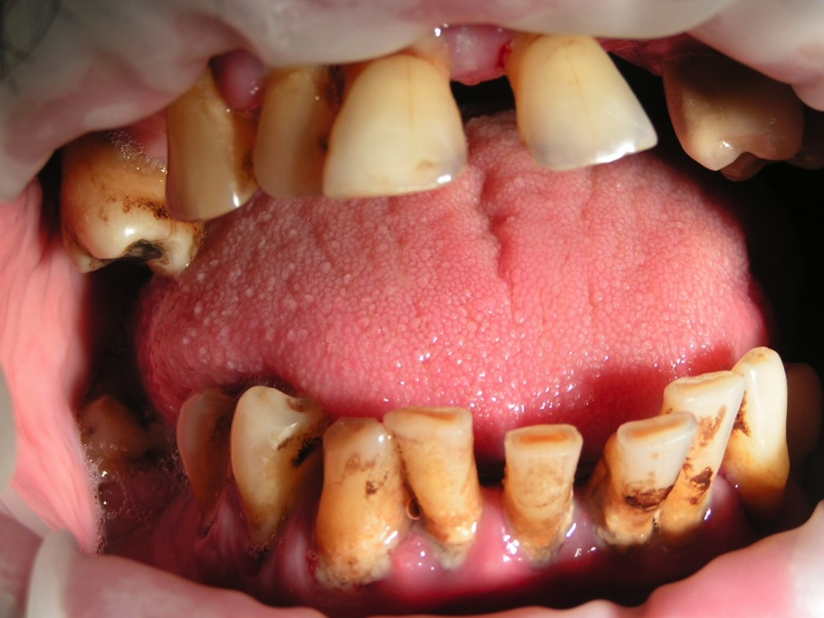
24.11.2006

Slide 15
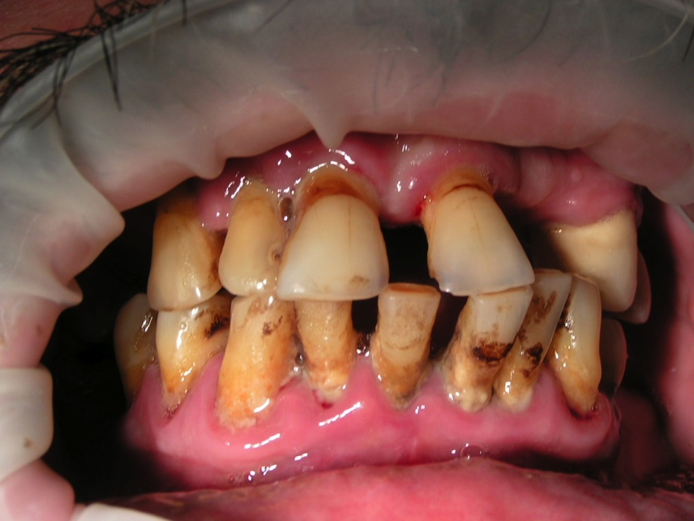
24.11.2006

Slide 16
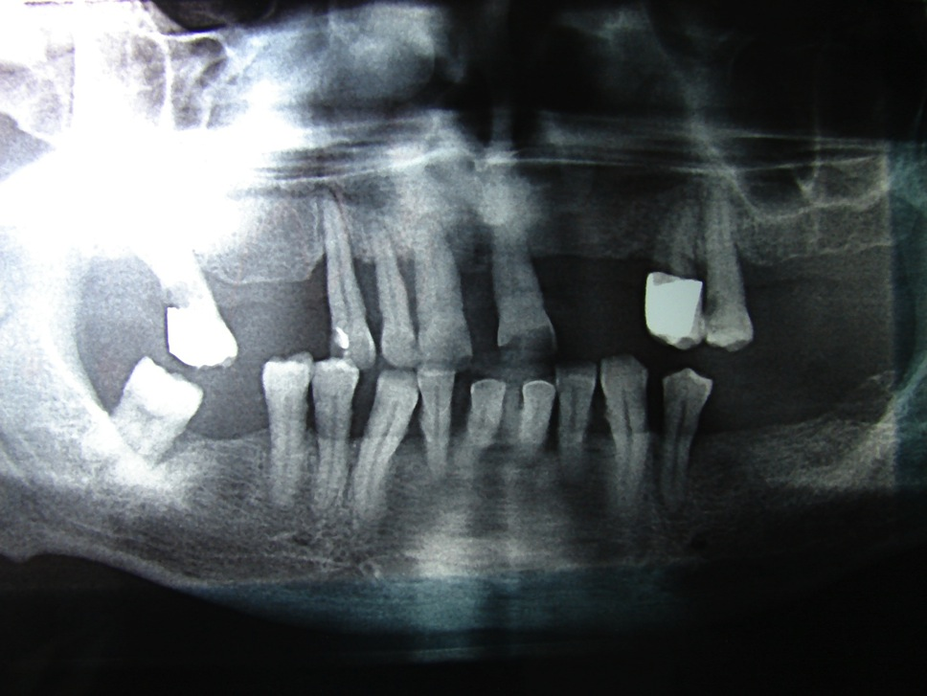
24.11.2006

Slide 17
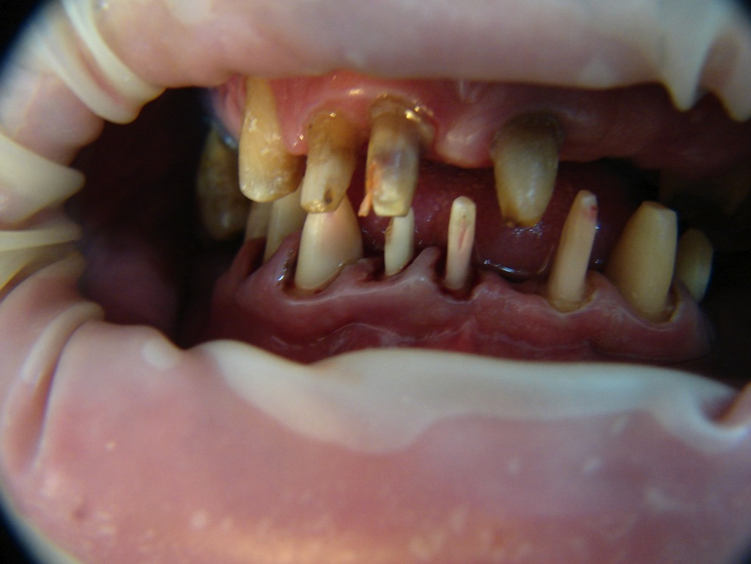
6.03.2007

Slide 18
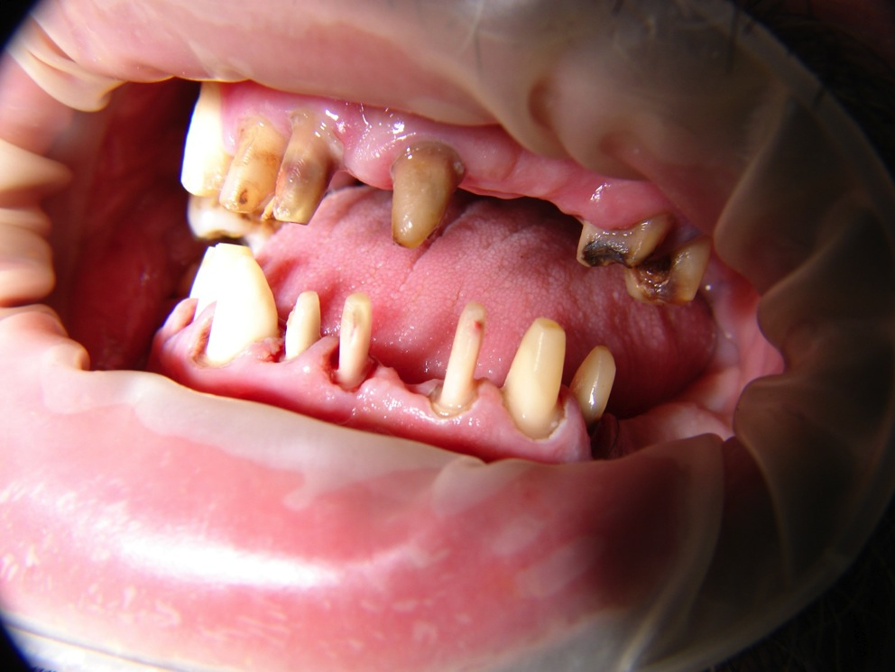
6.03.2007

Slide 19
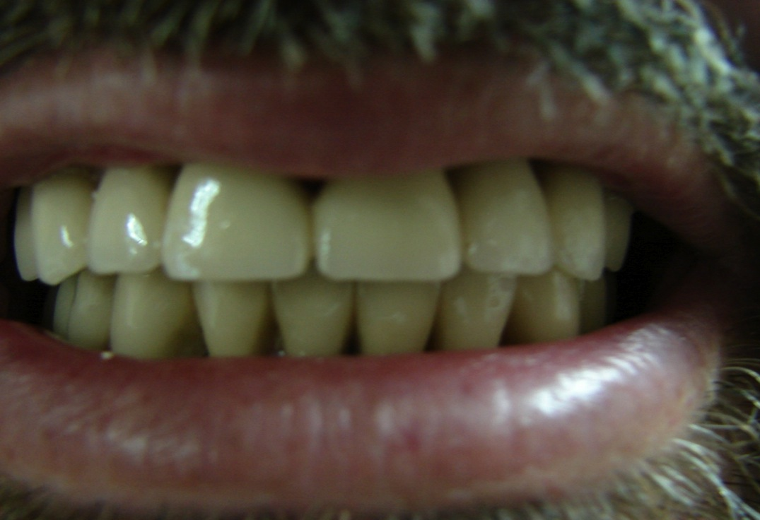
14.03.2007

Slide 20
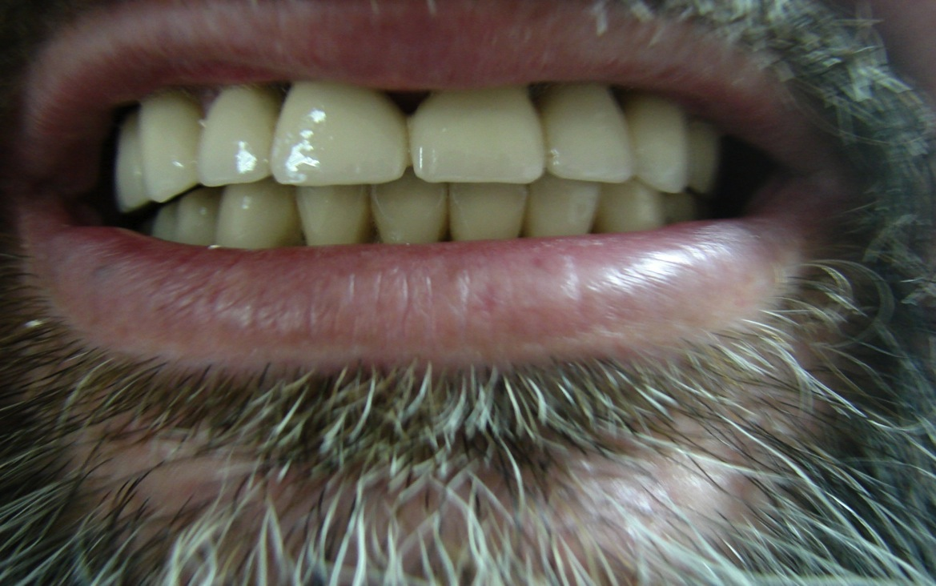
14.03.2007

Slide 21
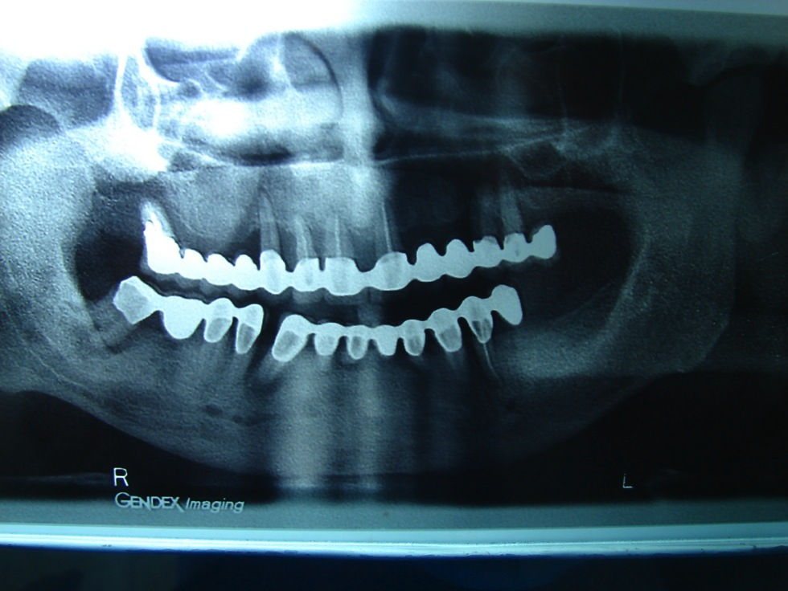
1.7.2011

Slide 22
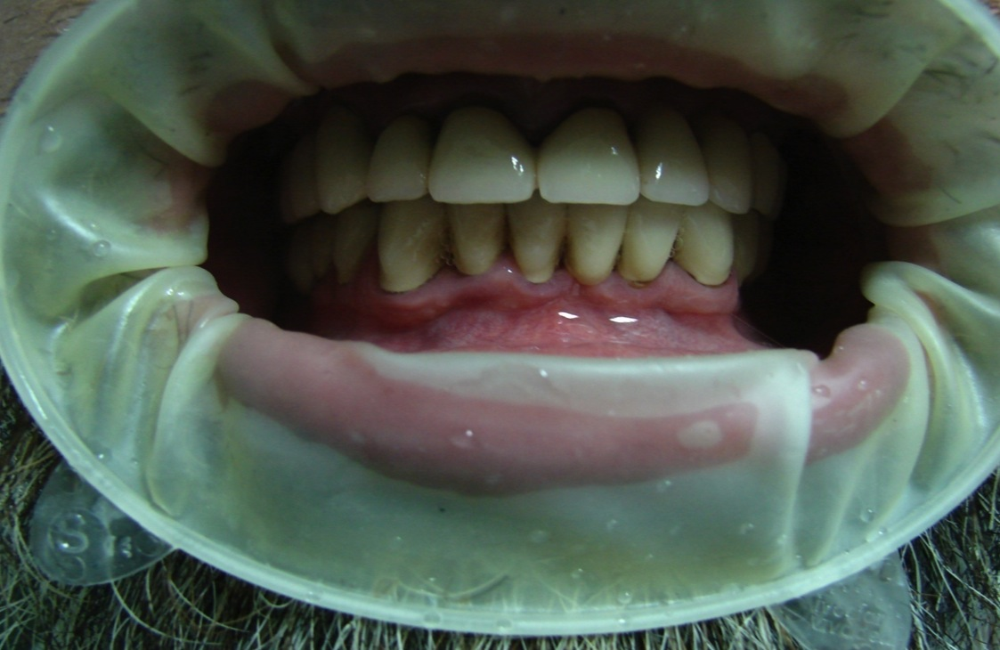
13.7.2011

Slide 23
Prikaz pacijenta S.P.
Problemi zatečenog bezmetalnog rada
morfološki neadekvatna nadoknada
bez interdentalnog prostora
REŠENJE
otvaranjem prostora za interdentalne papile izgubila se cijanoza
izradom nove nadoknade rešeni problemi

Slide 24
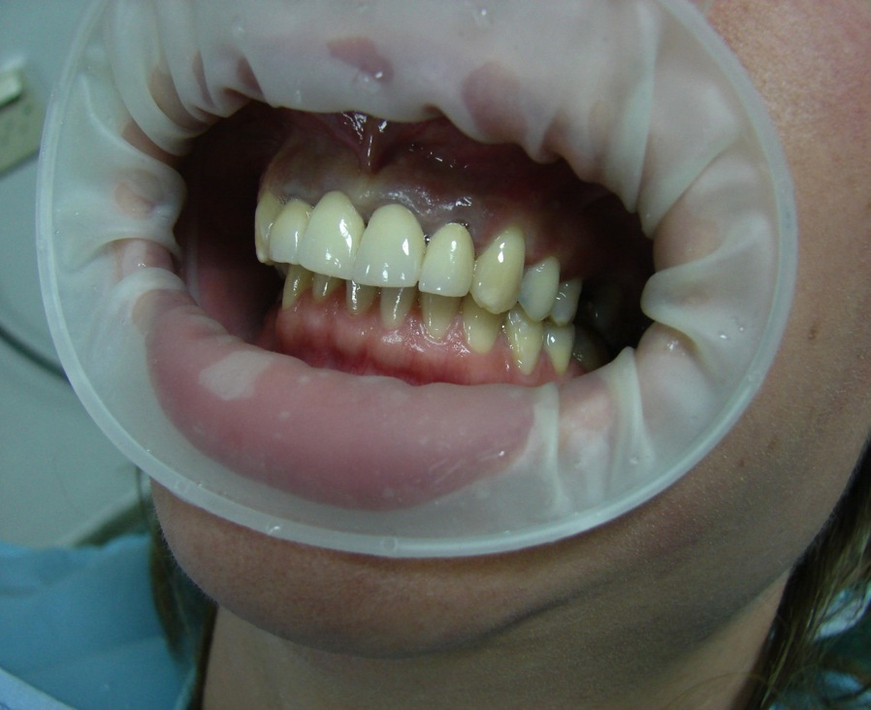
Plavetnilo na bezmetalnoj keramici 1

Slide 25
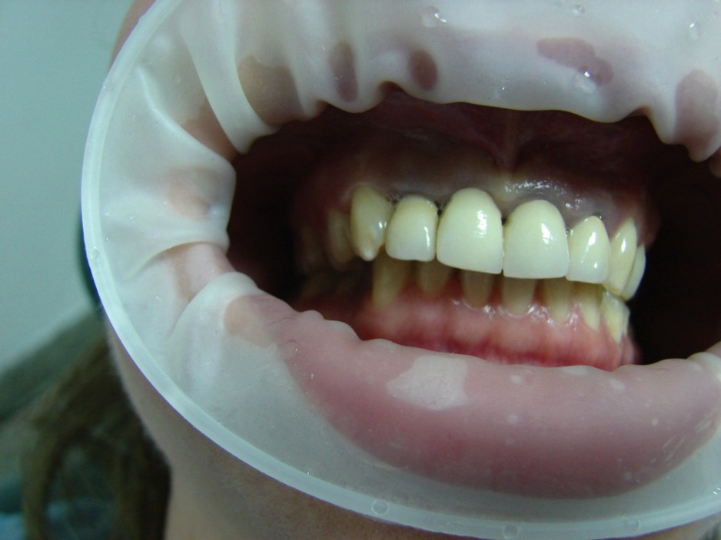
Gubitak cijanoze stvaranjem interdentalnih prostora tankim turbinskim borerom

Slide 26
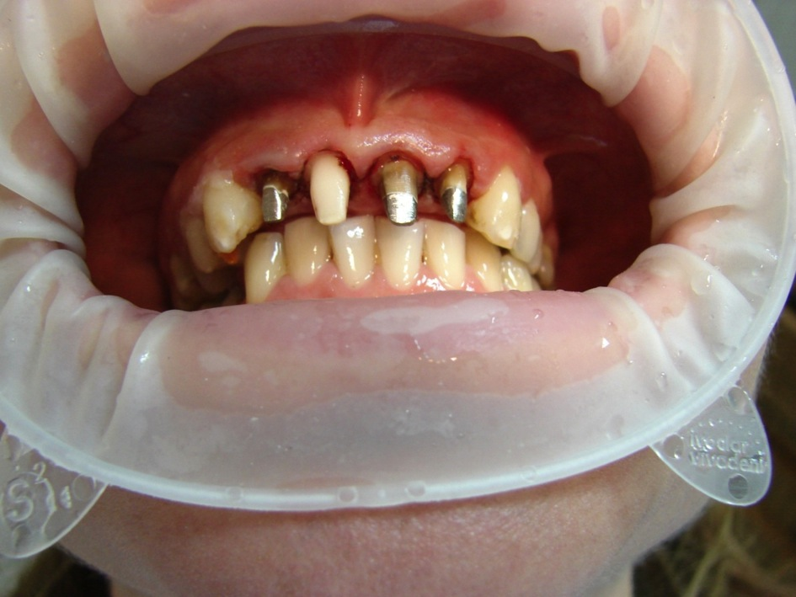
Potpuni gubitak cijanoze kao potvrda dijagnoze

Slide 27
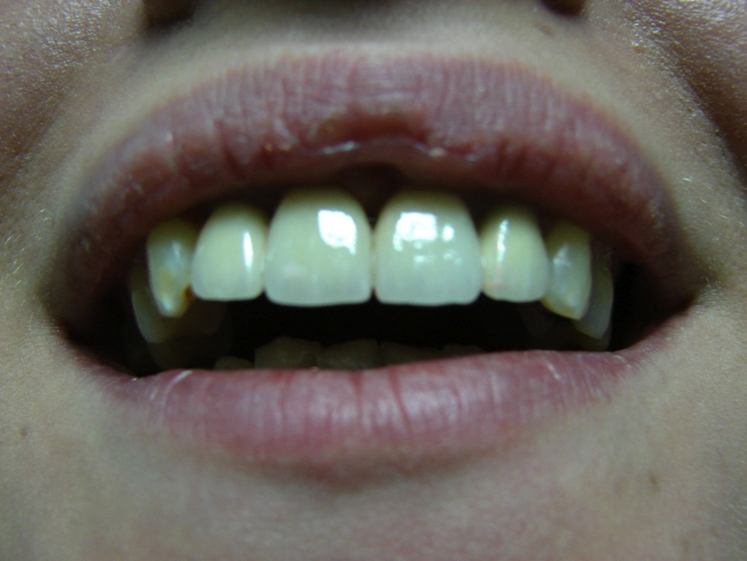

Slide 28
Prikaz pacijenta N.S.
Apendix u traumatskom kontaktu 11-12
nov rad CAD-CAM 11-13

Slide 29
Apendix u traumatskom kontaktu

Slide 31
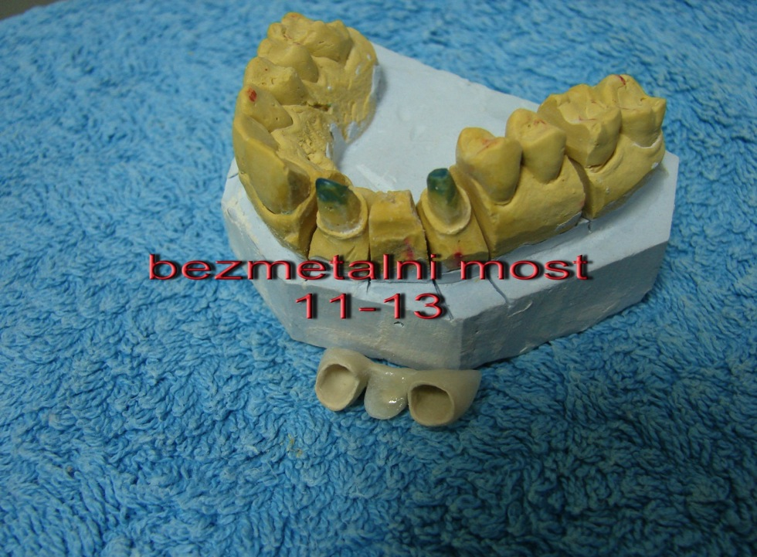

Slide 33
Prikaz pacijenta D.P.
SHOFU keramika na zircon-zahn
KOMPLETAN PREGLED FAZA IZRADE

Slide 34
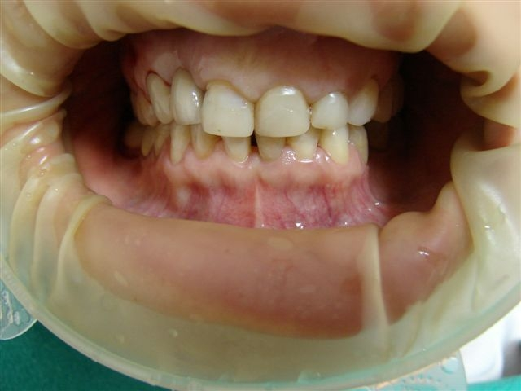
Zatečeno stanje

Slide 35
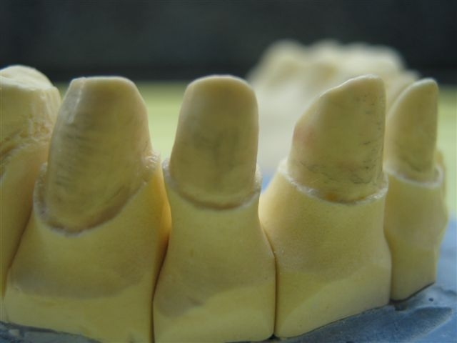
Radni model izrađen iz preciznog otiska

Slide 36
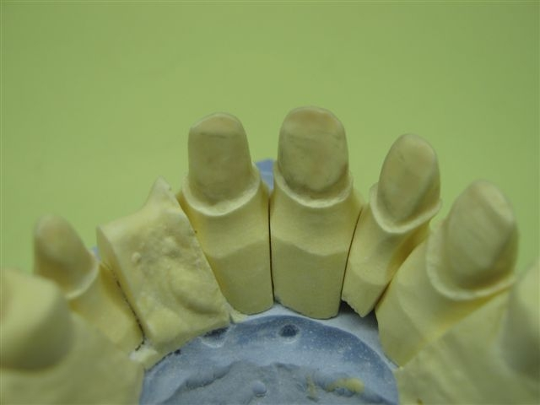

Slide 37
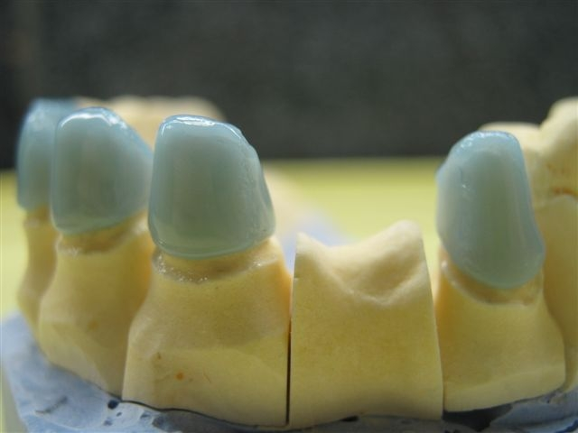
Modelovanje kor-a u svetlosno polimerizujućem kompozitu

Slide 38
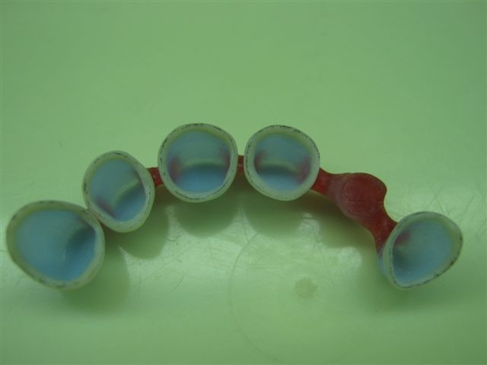
Rubovi od belog rigid neelastičnog s.p. kompozita

Slide 39
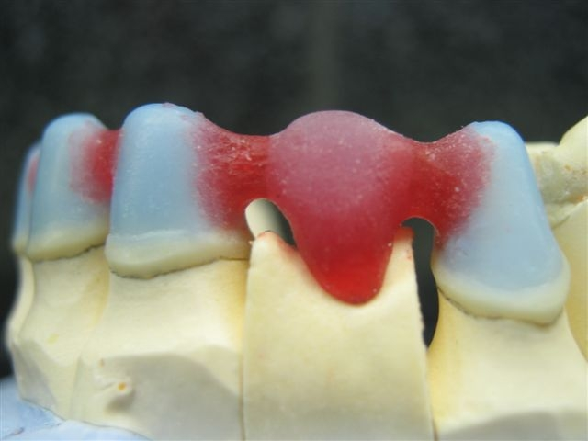
Gotov model budućeg kor-a

Slide 40
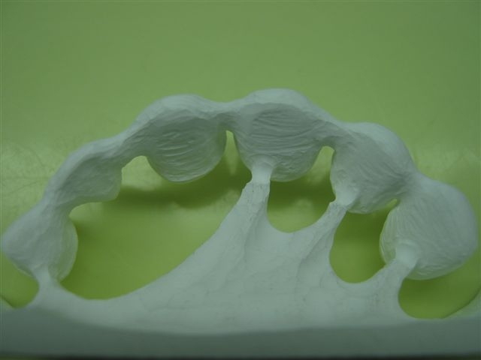
Frezovanje iz bloka Zirkonije mekan kao kreda, kontrola kontrakcije sledeca faza,bojenje

Slide 41
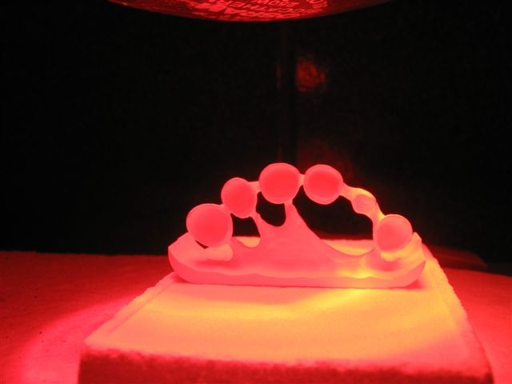
Sušenje obojene zirconije sledeća faza sinterovanje 12h na 1600oC

Slide 42
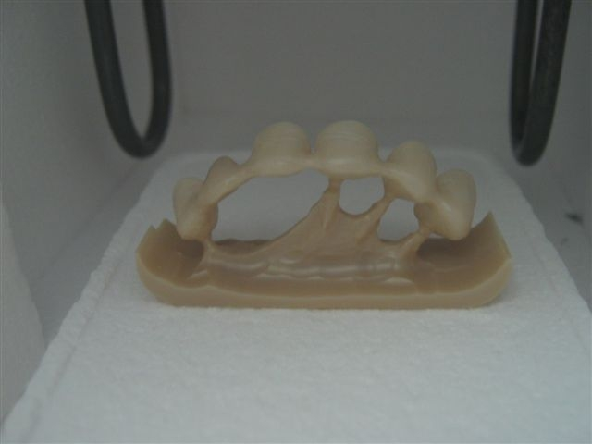
Gotova Zirkonija

Slide 43
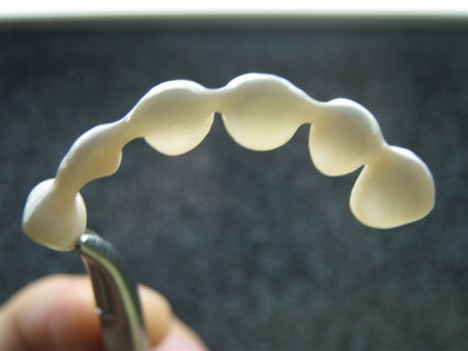
Obrada,peskiranje,spremno za keramiku

Slide 44
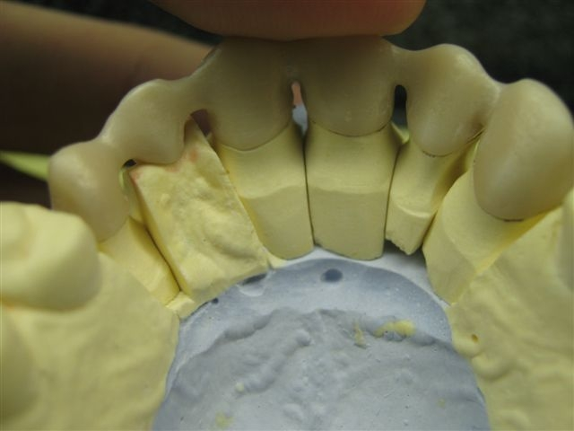
Kor na modelu

Slide 45
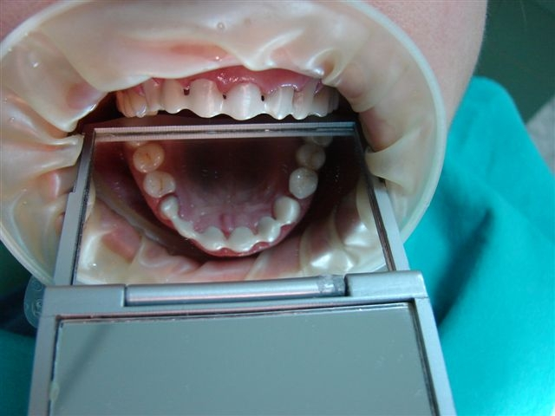
Precizno naleganje kor-a u ustima

Slide 46
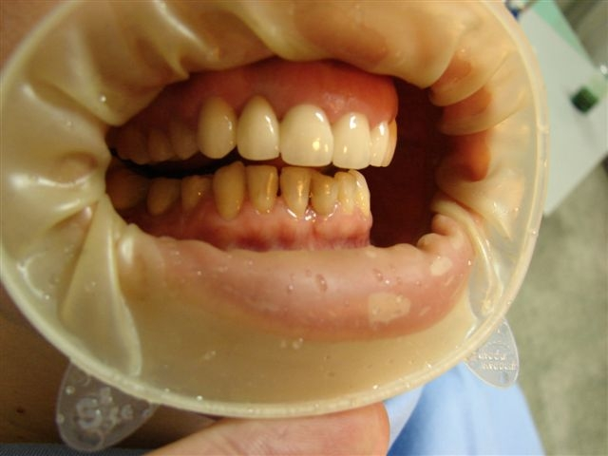
Definitivan rezultat

Slide 47
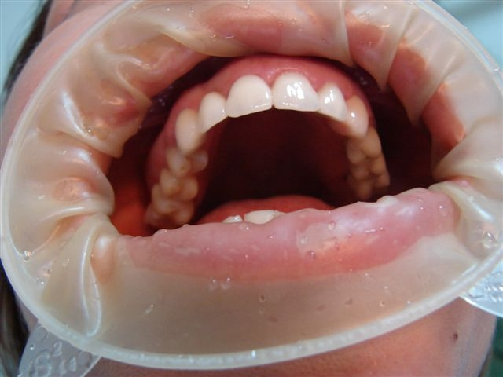

Slide 48
Prikaz pacijenta D.A.P
Estetska i funkcionalna rehabilitacija
SHOFU keramika na zircon-zahn

Slide 49
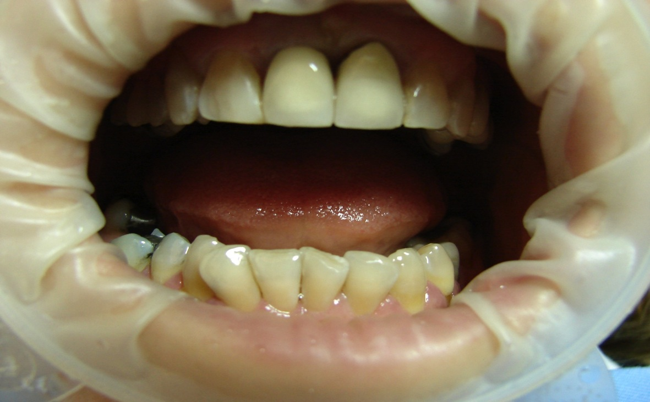
Zatečeno stanje

Slide 50
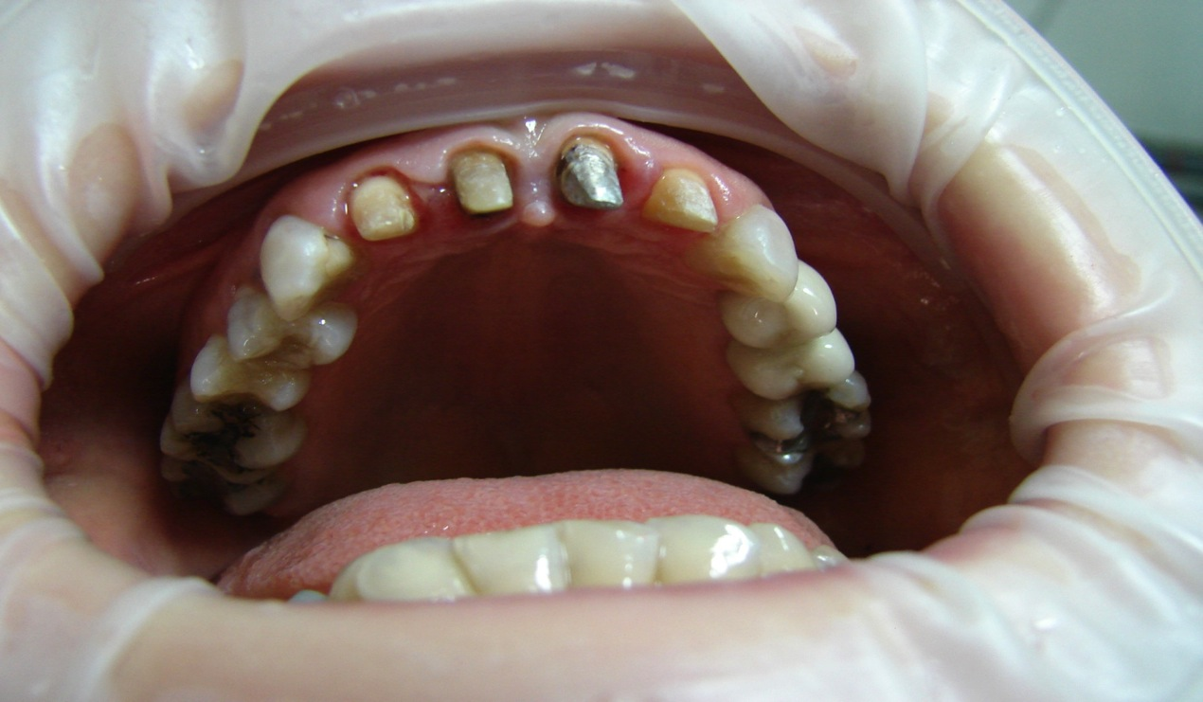
Precizno brušenje

Slide 51
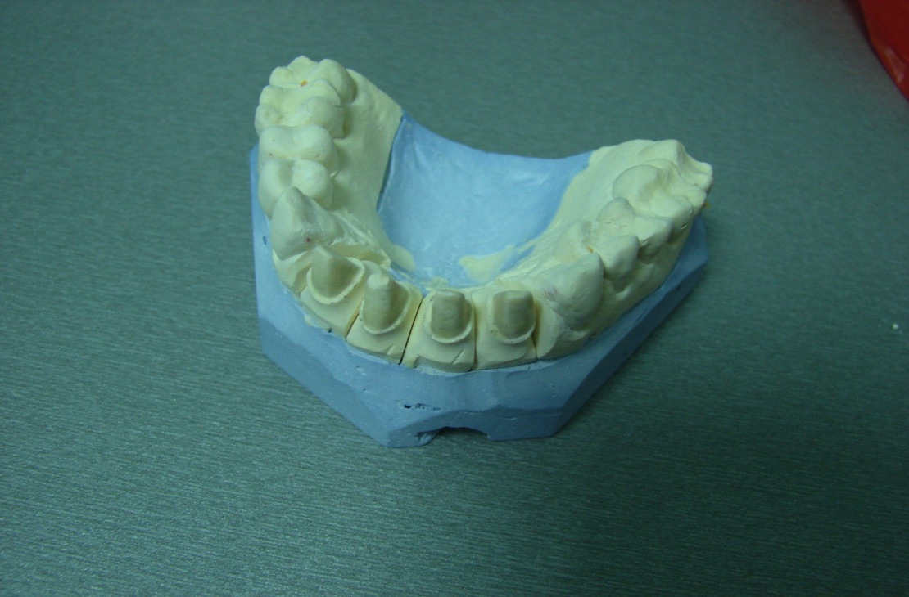
Jasan stepenik

Slide 52
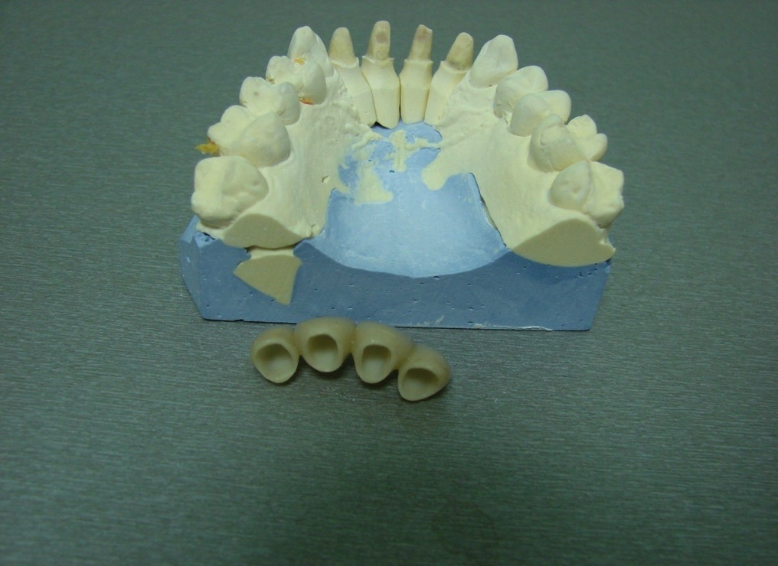

Slide 53
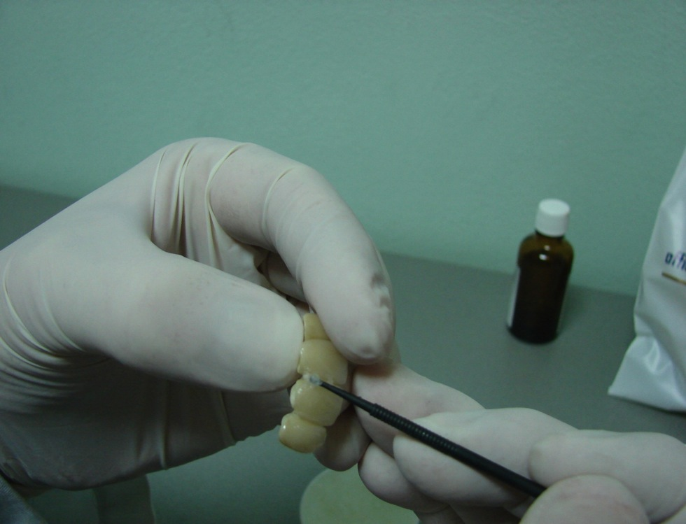
Omogućeno lakše uklanjanje viška cementa

Slide 54
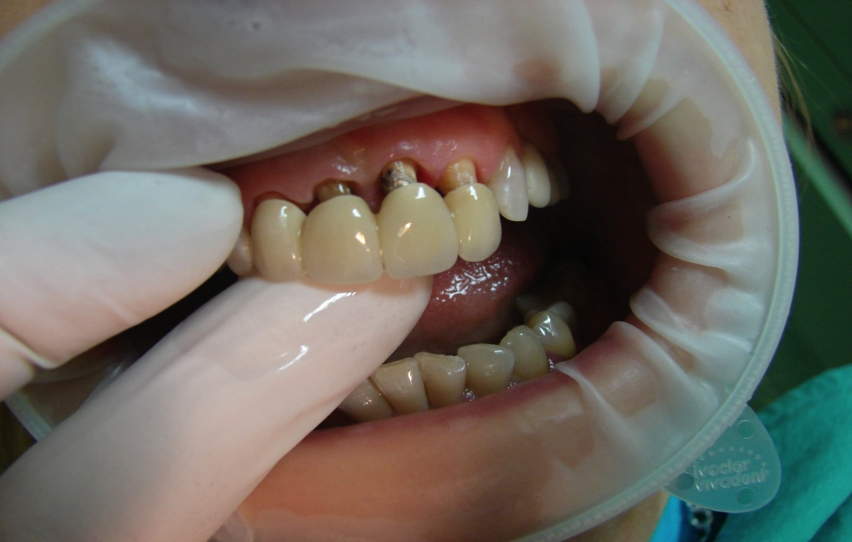
Delimično postavljen rad

Slide 55
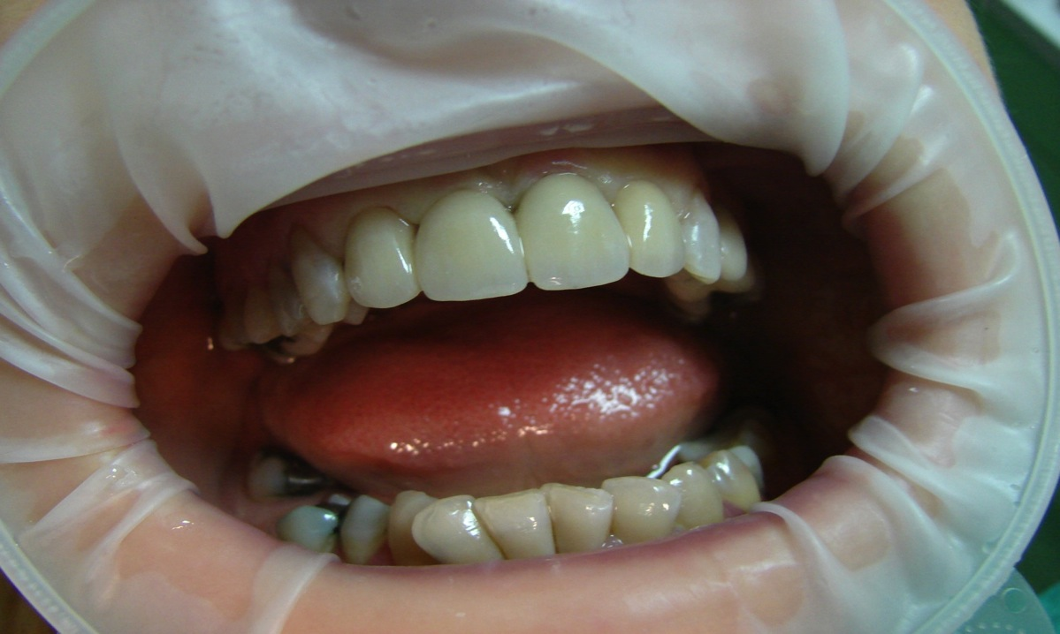
Rezultat sanacije

Slide 56
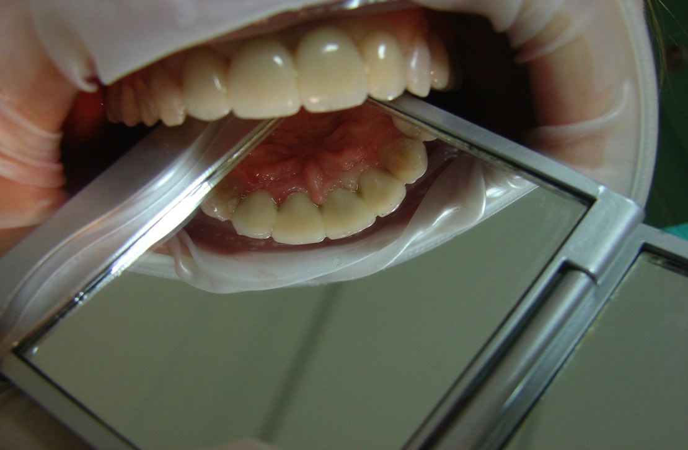
Definitivno cementirana nadoknada

Slide 57
Prikaz pacijenta G.M.
Funkcionalna i estetska rehabilitacija cirkularnim bezmetalnim mostovima
SHOFU keramika na zircon zahn

Slide 58
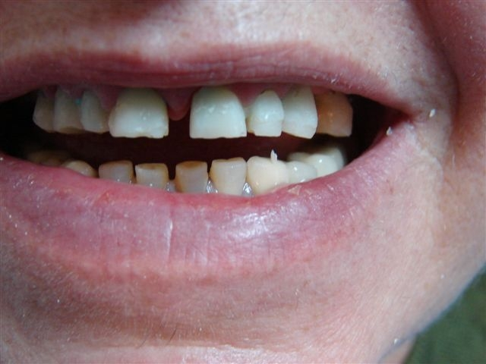
Zatečeno stanje izgubljena vertikalna dimenzija

Slide 59
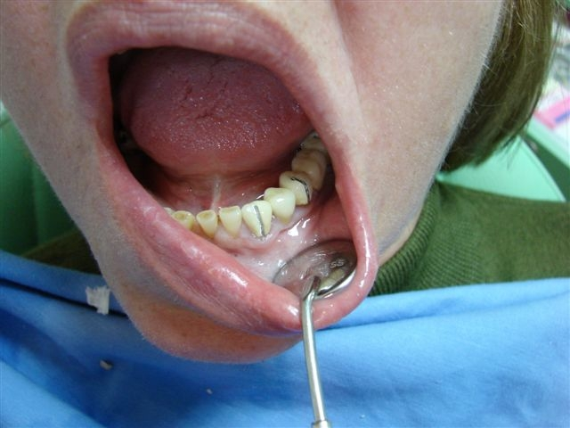
Uklanjanje starih nadoknada

Slide 60
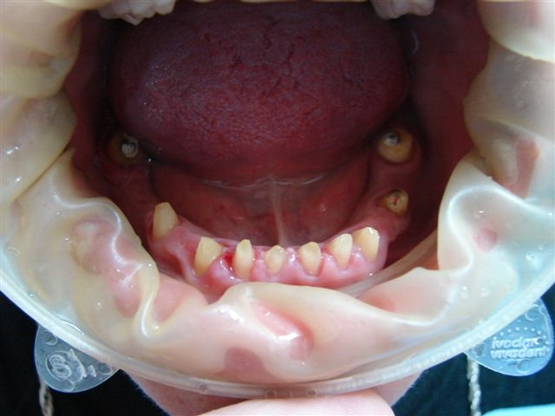

Slide 61
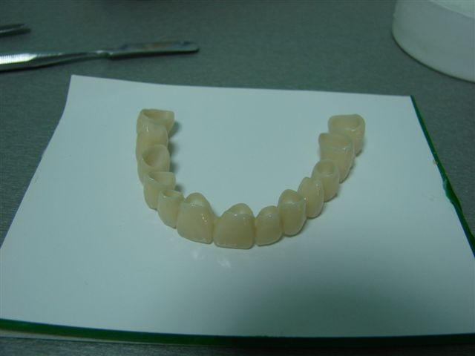
SHOFU keramika na zircon-zahn u bloku gornja vilica

Slide 62
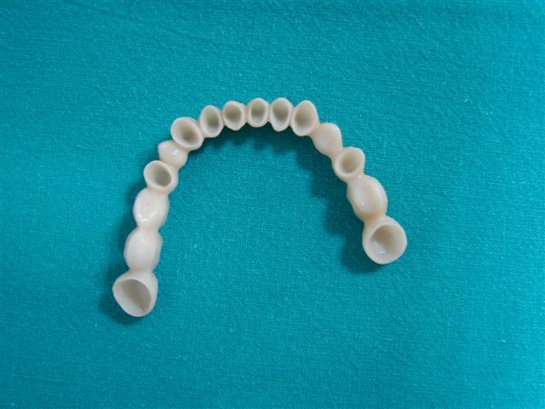
SHOFU keramika na zircon-zahn u bloku donja vilica

Slide 63
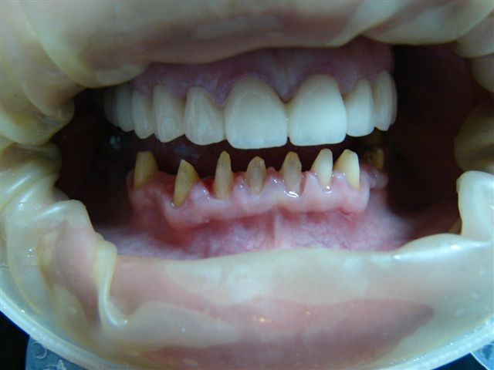
Postavljeno gore

Slide 64
Delimična postavka dole

Slide 65
Vrhunska estetika

Slide 66
Rekonstruisana vertikalna dimenzija okluzije

Slide 67
Kontrolni ortopan

Slide 69
Prikaz pacijenta G.V.
Estetska rehabilitacija
SHOFU keramika na
Zircon-zahn

Slide 70
Zatečeno stanje

Slide 71
Pre otiska

Slide 73
Proba kor-a sl.1

Slide 74
Proba cor-a sl.2

Slide 75
Gotov rad

Slide 76
Definitivan rezultat maximalna prirodnost SHOFU keramikom

Slide 77
Prikaz pacijenta J.V.
Funkcionalna i estetska rehabilitacija
SHOFU keramika
Na zircon-zahn

Slide 78
Zatečeno stanje

Slide 79
Abrazija,kao posledica, gubitka verikalne dimenzije

Slide 81
Iz dva dela prekid kod 11,12

Slide 87
Definitivan rezultat 1

Slide 88
Definitivan rezultat 2

Slide 89
Posle 3 godine- sl.1

Slide 90
Posle tri godine sl.2

Slide 92
Prikaz pacijenta O. S.
Fraktura zuba 11 i 21
Nadogradnja na zubu 11
SHOFU keramika na
Zircon-zahn

Slide 93
Nadoknade na modelu

Slide 97
Definitivno cementirane nadoknade

Slide 98
Posle 7 dana Loša oralna higijena

Slide 99
Prikaz pacijenta N.E.
SHOFU metalokeramička nadoknada
Rad u bloku

Slide 100
Zatečeno stanje

Slide 101
Obrušeni zubi

Slide 102
Proba metala

Slide 106
Definitivno cementiran rad

Slide 107
Gore SHOFU keramika zubi prirodniji

Slide 108
Posle 7 dana

Slide 109
Prikaz pacijenta A.Ć.
Estetska i funkcionalna rehabilitacija
SHOFU keramika na
Zircon-zahn

Slide 110
Zatečeno stanje

Slide 112
Rad u bloku

Slide 115
SHOFU keramika na zircon-zahn

Slide 116
Prikaz pacijenta V.N.
Bisekcija kao posledica karijesa
Endodontski tretirani kanali
Postavljene dve livene nadogradnje
SHOFU metalokeramička krunica

Slide 117
Bisectio na zubu 36 postavljene 2 livene nadogradnje

Slide 119
Dve krunice u bloku

Slide 120
Delimična postavka

Slide 121
Definitivno cementirana nadoknada

Slide 122
Prikaz pacijenta A. A.
SHOFU keramika na zircon zahn
Rad u bloku

Slide 124
Rad na modelu

Slide 125
Prirodnost,transparentnost…

Slide 126
Zamašćivanje otvorenih površina u cilju sprečavanja neželjenog zadržavanja cementa

Slide 127
Delimično postavljen rad

Slide 129
Gotov rad sl.1

Slide 130
Gotov rad sl.2

Slide 132
Posle 7 dana

Slide 133
HVALA
www.drmilanpavlovic.com
office@drmilanpavlovic.com

